Slide 1
CHƯƠNG IX
PHƯƠNG PHÁP TỌA ĐỘ TRONG
MẶT PHẲNG

Slide 2

BÀI 2
PHƯƠNG TRÌNH ĐƯỜNG THẲNG

Slide 3

NỘI DUNG BÀI HỌC
01
02
HÌNH THÀNH KIẾN THỨC MỚI.
MỞ ĐẦU
03
04
LUYỆN TẬP.
VẬN DỤNG

Slide 4




TIẾN TRÌNH DẠY HỌC
01
MỞ ĐẦU.
02
HÌNH THÀNH KIẾN THỨC MỚI.
03
LUYỆN TẬP.

Slide 5



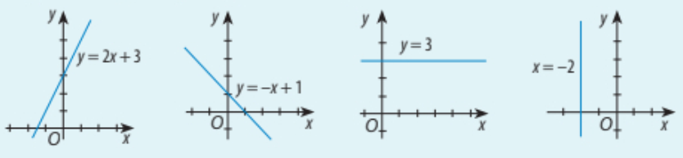

01
MỞ ĐẦU.
Câu hỏi: Tìm các giá trị của tham số a, b, c để phương trình $ax + by + c = 0$ có thể biểu diễn được các đường thẳng trong hình dưới đây.
a=2;b=-1;c=3
a=-1;b=-1;c=1
a=0;b=1;c=3
a=-2;b=0;c=-2

Slide 6




02
HÌNH THÀNH KIẾN THỨC MỚI.
1. Phương trình đường thẳng
1.1. Vectơ chỉ phương và vectơ pháp tuyến của đường thẳng
1.1.1. Vectơ chỉ phương của đường thẳng
H1: “Nếu chiếc xe chuyển động theo vectơ $\vec{u}$ thì chiếc xe chuyển động trên con đường nào?”
b
$$\vec{u}$$
a
Chiếc xe chuyển động trên con đường a.

Slide 7

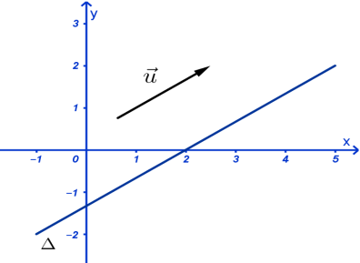
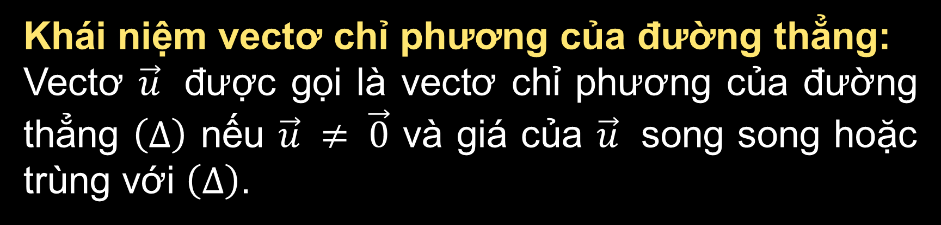
02
HÌNH THÀNH KIẾN THỨC MỚI.
Khái niệm vectơ chỉ phương của đường thẳng:
Vectơ $\vec{u}$ được gọi là vectơ chỉ phương của đường thẳng $\left(∆\right)$ nếu $\vec{u} ≠ \vec{0}$ và giá của $\vec{u}$ song song hoặc trùng với $\left(∆\right)$.

Slide 8


02
HÌNH THÀNH KIẾN THỨC MỚI.
Ví dụ 1: Trong mặt phẳng toạ độ, cho $A(3;2),B(1;−4)$.
a) Hãy chỉ ra vectơ chỉ phương của đường thẳng $AB$.
b) Những vectơ nào sau đây có thể là vectơ chỉ phương của đường thẳng AB
$$\vec{u}=\left(1;3\right);\vec{a}=\left(2;6\right);\vec{b}=\left(3;−9\right)$$
TL: a) Đường thẳng $AB$ nhận $\vec{AB}=(−2;−6)$ là một vectơ chỉ phương.
b) Vectơ $\vec{u}=\left(1;3\right);\vec{a}=\left(2;6\right)$ có thể là vectơ chỉ phương của đường thẳng $AB$.

Slide 9
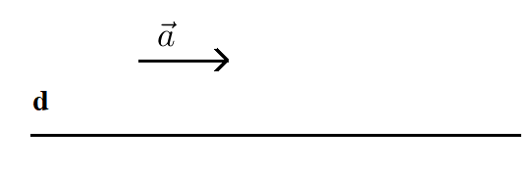


02
HÌNH THÀNH KIẾN THỨC MỚI.
Ví dụ 2: Cho đường thẳng $d$ có vectơ chỉ phương như hình vẽ.
a) Vẽ thêm các vectơ chỉ phương khác $\vec{a}$ của đường thẳng $(d)$.
b) Đường thẳng $(d)$ có tất cả bao nhiêu vectơ chỉ phương?
TL: b) Một đường thẳng có vô số vectơ chỉ phương.

Slide 10
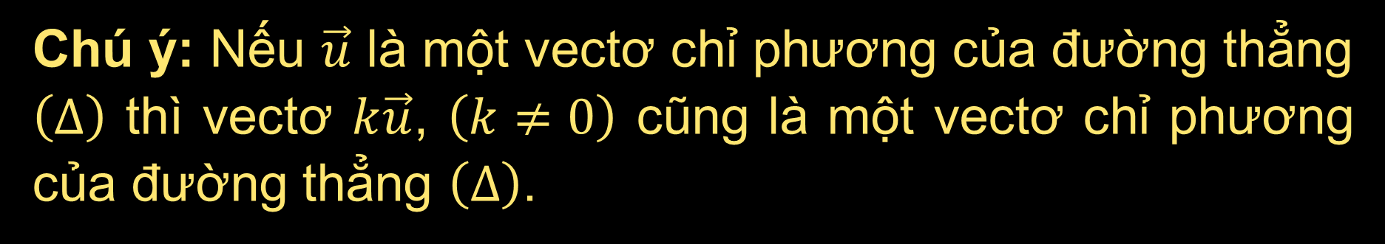
02
HÌNH THÀNH KIẾN THỨC MỚI.
Chú ý: Nếu $\vec{u}$ là một vectơ chỉ phương của đường thẳng $\left(∆\right)$ thì vectơ $k\vec{u}$, $\left(k≠0\right)$ cũng là một vectơ chỉ phương của đường thẳng $\left(∆\right)$.

Slide 11
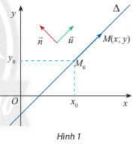

02
HÌNH THÀNH KIẾN THỨC MỚI.
1. Phương trình đường thẳng
1.1. Vectơ chỉ phương và vectơ pháp tuyến của đường thẳng
1.1.2. Vectơ pháp tuyến của đường thẳng
Bài toán: Trong mặt phẳng $Oxy$, cho đường thẳng $\left(∆\right)$ đi qua điểm $M0 (xo;yo)$ có vectơ chỉ phương
$\vec{u}=(b;−a)$, cho vectơ $\vec{n}=(a;b)$
H1: Tính tích vô hướng $\vec{n}$ . $\vec{u}$ và và nêu nhận xét về phương của hai vectơ $\vec{n}$, $\vec{u}$.
H2: Gọi $M(x;y)$ là điểm di động trên $\left(∆\right)$.
Chứng tỏ rằng vectơ $\vec{M_{0}M}$ luôn vuông góc với vectơ $\vec{n}$.

Slide 12
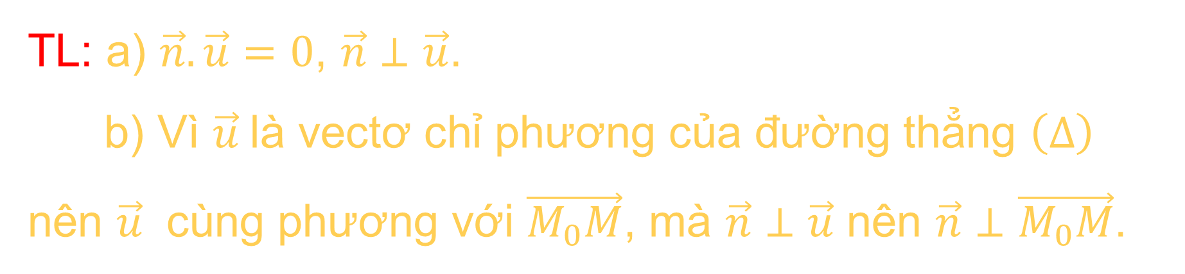
TL: a) $\vec{n}.\vec{u}=0$, $\vec{n}⊥\vec{u}$.
b) Vì $\vec{u}$là vectơ chỉ phương của đường thẳng $\left(∆\right)$ nên $\vec{u}$ cùng phương với $\vec{M_{0}M}$, mà $\vec{n}⊥\vec{u}$ nên $\vec{n}⊥\vec{M_{0}M}$.

Slide 13

02
HÌNH THÀNH KIẾN THỨC MỚI.
Định nghĩa:
Vectơ $\vec{n}$ là một vectơ pháp tuyến của đường thẳng $\left(∆\right)$ nếu $\vec{n}≠\vec{0}$ và $\vec{n}$ vuông góc với vectơ chỉ phương của $\left(∆\right)$.

Slide 14



02
HÌNH THÀNH KIẾN THỨC MỚI.
Chú ý:
- Nếu $\vec{n}$ là vectơ pháp tuyến của đường thẳng $\left(∆\right)$ thì vectơ $k\vec{n}$, $\left(k≠0\right)$ cũng là vectơ pháp tuyến của đường thẳng$\left(∆\right)$.
- Nếu đường thẳng có vectơ chỉ phương là $\vec{u}=\left(a;b\right)$ thì vec tơ $\vec{n}=\left(−b;a\right)$ là một vectơ pháp tuyến của đường thẳng.

Slide 15


02
HÌNH THÀNH KIẾN THỨC MỚI.
Ví dụ 3: a) Cho đường thẳng $\left(∆\right)$có vectơ pháp tuyến
$\vec{n}$ = $\left(\frac{1}{2}; −\frac{5}{2}\right)$. Tìm vectơ chỉ phương của $\left(∆\right)$.
b) Cho đường thẳng $\left(d\right)$ có vectơ chỉ phương
$\vec{u}$ = $\left(1;3\right)$. Tìm hai vectơ pháp tuyến của $\left(d\right)$.
TL: a) $∆$ có vectơ chỉ phương $\vec{u}$ $=\left(\frac{5}{2};\frac{1}{2}\right)$.
b) $d$ có vectơ pháp tuyến $\vec{n_{1}}$ $= (−3;1)$ và $\vec{n_{2}}$ $= (3;−1)$.

Slide 16
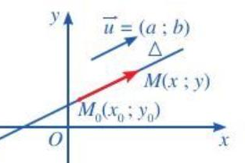


02
HÌNH THÀNH KIẾN THỨC MỚI.
1. Phương trình đường thẳng
1.2. Phương trình tham số của đường thẳng
Bài toán: Trong mặt phẳng toạ độ $Oxy$, cho đường thẳng $\left(∆\right)$ đi qua điểm $M_{0}\left(x_{0};y_{0}\right)$ và có vectơ chỉ phương $\vec{u}=(a;b)$. Xét điểm $M(x;y)$ nằm trên $\left(∆\right)$ như hình vẽ
H1: Hãy biểu diễn toạ độ của điểm $M$ qua toạ độ của điểm $M_{0}$ và $\vec{u}$.
Notes:
- Giáo viên đưa ra khái niệm phương trình tham số đường thẳng
- HĐ vận dụng khái niệm phương trình tham số đường thẳng giải VD theo 4 nhóm.

Slide 17
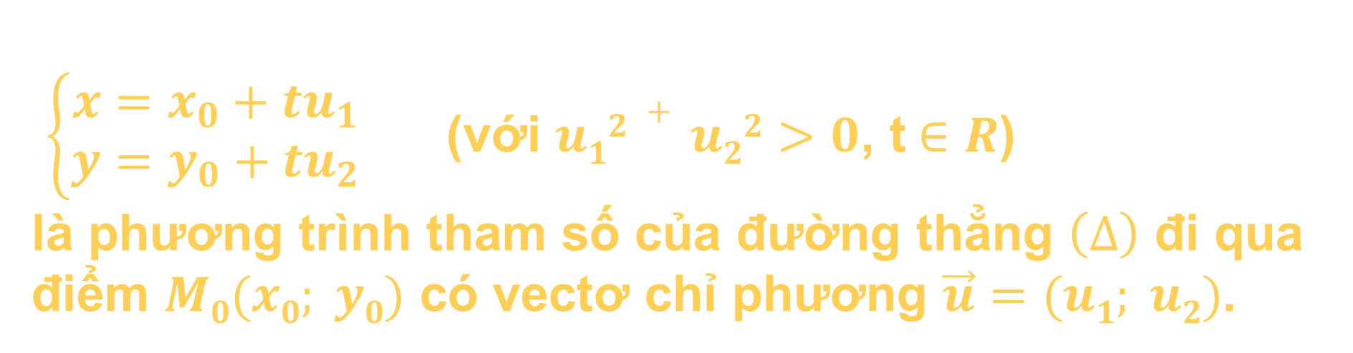
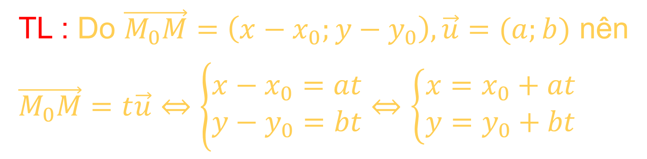

TL : Do $\vec{M_{0}M}=\left(x−x_{0};y−y_{0}\right),\vec{u}=(a;b)$ nên
$$\vec{M_{0}M}=t\vec{u}⇔\left\{\begin{matrix}x−x_{0}=at \\ y−y_{0}=bt\end{matrix}⇔\left\{\begin{matrix}x=x_{0}+at \\ y=y_{0}+bt\end{matrix}\right.\right.$$
$\left\{\begin{aligned}x=x_{0}+tu_{1} \\ y=y_{0}+tu_{2}\end{aligned}\right.$ (với $u12 + u22>0$, t$∈R$)
là phương trình tham số của đường thẳng $\left(∆\right)$ đi qua điểm $M0(x0; y0)$ có vectơ chỉ phương $\vec{u}$ $=(u1; u2)$.
Chú ý:
Cho $t$ một giá trị cụ thể thì ta xác định được một điểm trên đường thẳng $\left(∆\right)$ và ngược lại.

Slide 18

02
HÌNH THÀNH KIẾN THỨC MỚI.
Ví dụ 4: a) Viết phương trình tham số của đường thẳng $\left(∆\right)$ đi qua điểm $A(2; 7)$ và nhận $\vec{u}$ $= (−3; 5)$
làm vectơ chỉ phương.
b) Tìm toạ độ điểm $M$ trên $\left(∆\right)$, biết $M$ có hoành độ bằng $−4$.

Slide 19

02
HÌNH THÀNH KIẾN THỨC MỚI.
TL: a) Phương trình tham số của đường thẳng $\left(∆\right)$: $\left\{\begin{aligned}x=2−3t \\ y=7+5t\end{aligned}\right.$ .
b) Thay $x=−4$ vào phương trình $x=2–3t$, ta được $−4=2–3t$, suy ra $t=2$.
Thay $t=2$ vào phương trình $y=7+5t$, ta được
$y=17$.
Vậy $M=(−4;17)$.

Slide 20


02
HÌNH THÀNH KIẾN THỨC MỚI.
Thực hành 1: a) Viết phương trình tham số của
đường thẳng $\left(d\right)$ đi qua điểm $B(−9;5)$ và nhận
$\vec{v}=(8;−4)$ làm vectơ chỉ phương.
b) Tìm toạ độ điểm $P$ trên $\left(∆\right)$, biết $P$ có tung độ bằng $1$.
TL: a) $\left(d\right):\left\{\begin{aligned}x=−9+8t \\ y=5−4t\end{aligned}\right.$. b) $P(−1;1)$.

Slide 21
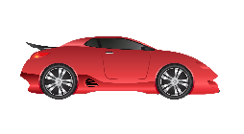



02
HÌNH THÀNH KIẾN THỨC MỚI.
Vận dụng 1: Một trò chơi đua xe ô tô vượt sa mạc trên máy tính đã xác định trước một hệ trục toạ độ $Oxy$. Cho biết một ô tô chuyển động thăng đều từ điểm $M(1;1)$ với vectơ vận tốc $\vec{v}=(40;30)$.
a) Viết phương trình tham số của đường thẳng $(d)$ biểu diễn đường đi của ô tô.
y
TL: a) $\left(d\right):\left\{\begin{aligned}x=1+40t \\ y=1+30t\end{aligned}\right.$. b) $A(81;61);$ $B(161;121)$.
$$\vec{v}$$
d
M(1,1)
O
x

Slide 22

02
HÌNH THÀNH KIẾN THỨC MỚI.
1. Phương trình đường thẳng
1.3. Phương trình tổng quát của đường thẳng
H1: Trong mặt phẳng $Oxy$, cho đường thẳng $\left(∆\right)$ đi qua điểm $M0(x0;y0)$ và nhận $\vec{n}=(a;b)$ làm vectơ pháp tuyến. Với mỗi điểm $M(x;y)$ thuộc $\left(∆\right)$, chứng tỏ rằng điểm $M(x;y)$ có toạ độ thỏa mãn phương trình: $ax+by+c=0$ (với $c=–ax0–by0)$.

Slide 23
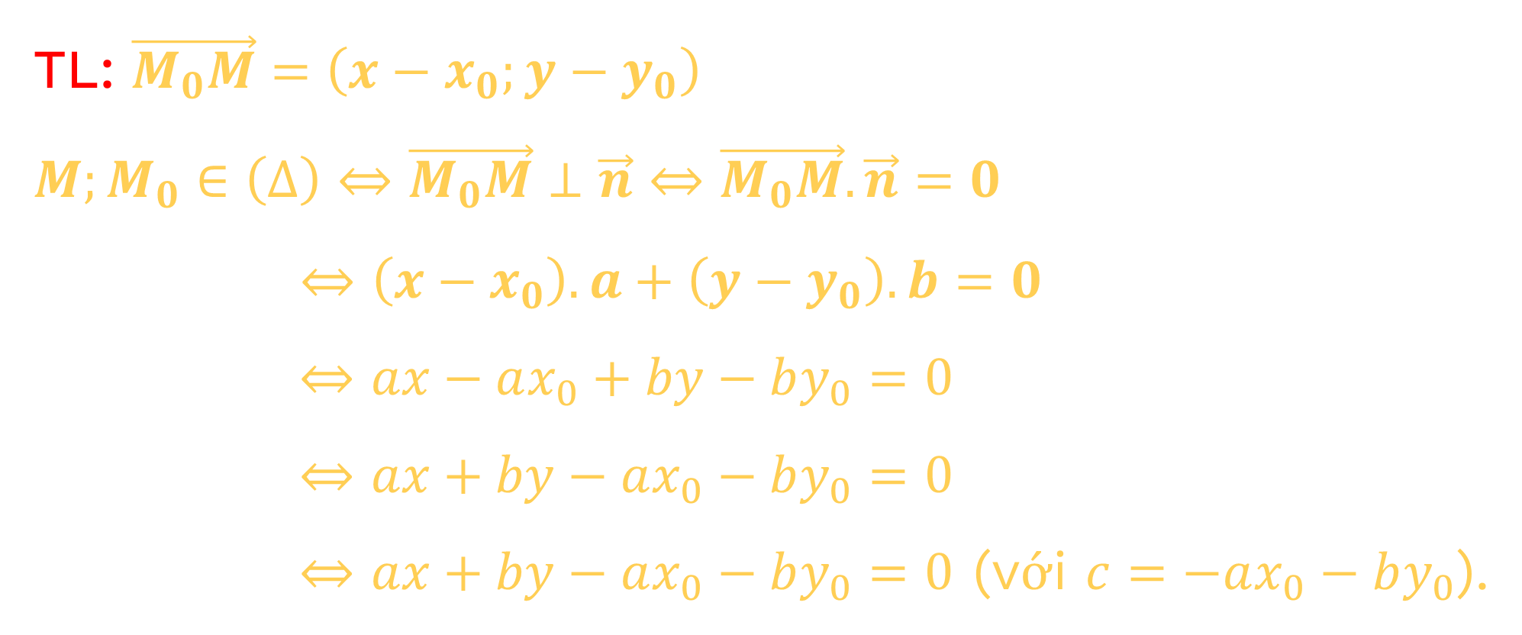
02
HÌNH THÀNH KIẾN THỨC MỚI.
TL: $\vec{M_{0}M}=\left(x−x_{0};y−y_{0}\right)$
$$M;M_{0}∈\left(∆\right)⇔\vec{M_{0}M}⊥\vec{n}⇔\vec{M_{0}M}.\vec{n}=0$$
$⇔\left(x−x_{0}\right).a+\left(y−y_{0}\right).b=0$
$⇔ax−ax_{0}+by−by_{0}=0$
$⇔ax+by−ax_{0}−by_{0}=0$
$⇔ax+by−ax_{0}−by_{0}=0$ (với $c=−ax_{0}−by_{0}$).

Slide 24
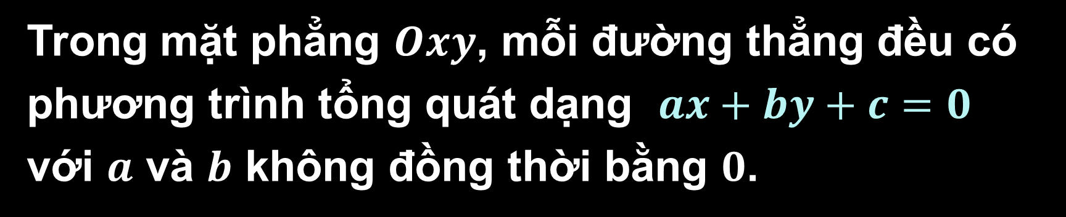
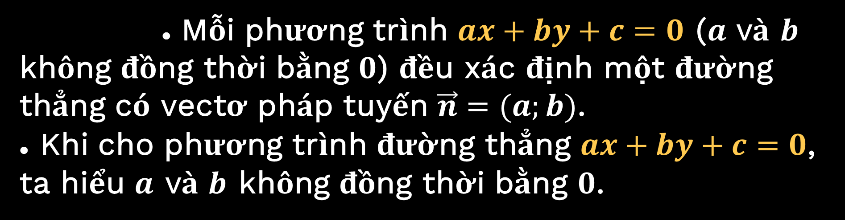
02
HÌNH THÀNH KIẾN THỨC MỚI.
Trong mặt phẳng $Oxy$, mỗi đường thẳng đều có
phương trình tổng quát dạng $ax+by+c=0$
với $a$ và $b$ không đồng thời bằng $0$.
Chú ý:
         Mỗi phương trình $ax+by+c=0$ ($a$ và $b$ không đồng thời bằng $0$) đều xác định một đường thẳng có vectơ pháp tuyến $\vec{n}=(a;b)$.
● Khi cho phương trình đường thẳng $ax+by+c=0$, ta hiểu $a$ và $b$ không đồng thời bằng $0$.

Slide 25

02
HÌNH THÀNH KIẾN THỨC MỚI.
Ví dụ 5: Viết phương trình tham số và phương trình tổng quát của đường thẳng $(d)$ trong các trường hợp sau:
a) Đường thẳng $(d)$ đi qua điểm $A(2;1)$ và có vectơ chỉ phương $\vec{u}=(3;2)$;
b) Đường thẳng $(d)$ đi qua điểm $B(3;3)$ và có vectơ pháp tuyển $\vec{n}=(5;−2)$;
c) Đường thẳng $(d)$ đi qua hai điểm $C(1;1)$, $D(3;5)$.

Slide 26

02
HÌNH THÀNH KIẾN THỨC MỚI.
TL: a) Đường thẳng $\left(d\right)$ đi qua điểm $A(2;1)$ và có vectơ chỉ phương $\vec{u}$ = (3; 2), nên ta có phương trình tham số của $\left(d\right)$ là: $\left\{\begin{aligned}x=2+3t \\ y=1+2t\end{aligned}\right.$.
Đường thẳng $\left(d\right)$ có vectơ chỉ phương $\vec{u}$ = (3; 2) nên có vectơ pháp tuyền $\vec{n}$ = (2; -3).
Phương trình tổng quát của $\left(d\right)$ là:
$2(x–2)–3(y–1)=0$ $⟺2x–3y–1=0$.

Slide 27

02
HÌNH THÀNH KIẾN THỨC MỚI.
b) Đường thẳng $\left(d\right)$ có vectơ pháp tuyến
$\vec{n}=(5;−2)$ nên có vectơ chỉ phương $\vec{u}=(2;5)$.
Phương trình tham số của $\left(d\right)$ là: $\left\{\begin{aligned}x = 3+2t \\ y = 3+5t\end{aligned}\right.$.
Phương trình tổng quát của $\left(d\right)$ là:
$5(x–3)–2(y–3)=0$ $⟺5x–2y–9=0$.

Slide 28

02
HÌNH THÀNH KIẾN THỨC MỚI.
c) Đường thẳng $\left(d\right)$ đi qua hai điểm $C(1;1)$, $D(3;5)$ nên có vectơ chỉ phương $\vec{u}$ = $(\vec{CD})=(2;4)$ và có vectơ pháp tuyến $\vec{n}=(4;−2)$.
Phương trình tham số của $\left(d\right)$ là: $\left\{\begin{aligned}x = 1+2t \\ y = 1+ 4t\end{aligned}\right.$.
Phương trình tổng quát của $\left(d\right)$ là:
$4(x–1)–2(y–1)=0$ $⟺4x–2y–2=0$ $⟺2x–y–1=0$

Slide 29

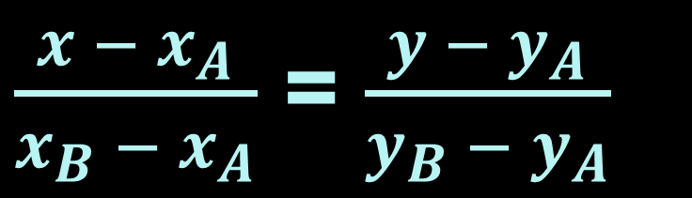

02
HÌNH THÀNH KIẾN THỨC MỚI.
Nhận xét:
- Phương trình đường thẳng $\left(∆\right)$ đi qua hai điểm $A(xA;yA)$, $B(xB;yB)$ có dạng:
$\frac{x −{ x}_{A}}{x_{B} −{ x}_{A}}$ = $\frac{y − y_{A}}{y_{B} −{ y}_{A}}$
(với $xB≠xA$, $yB≠yA$).

Slide 30
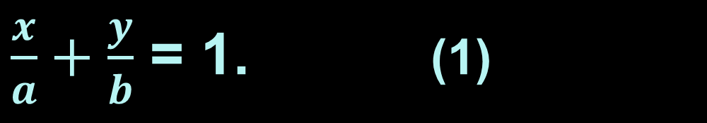

02
HÌNH THÀNH KIẾN THỨC MỚI.
Nhận xét:
- Nếu đường thẳng $\left(∆\right)$ cắt trục $Ox$ và $Oy$ tại $A(a;0)$ và $B(0;b)$ ($a, b$ khác $0$) thì phương trình $\left(∆\right)$ có dạng
$\frac{x}{a}+\frac{y}{b}$ = 1. (1)
Phương trình (1) còn được gọi là phương trình đoạn chắn.

Slide 31

02
HÌNH THÀNH KIẾN THỨC MỚI.
Thực hành 2: Viết phương trình tham số và phương trình tổng quát của đường thẳng $\left(∆\right)$ trong các trường hợp sau:
a) Đường thẳng $\left(∆\right)$ đi qua điểm $A(1;1)$ và có vectơ pháp tuyến $\vec{n}=(3;5)$ ;
b) Đường thẳng $\left(∆\right)$ đi qua gốc toạ độ $O(0;0)$ và có vectơ chỉ phương $\vec{u}=(2;−7)$ ;
c) Đường thẳng $\left(∆\right)$ đi qua hai điểm $M(4;0)$, $N(0;3)$.

Slide 32

02
HÌNH THÀNH KIẾN THỨC MỚI.
TL:
a) $\left(∆\right):3x+5y−8=0$; b) $\left(∆\right):7x+2y=0$;
c) $\left(∆\right):3x+4y−12=0$

Slide 33


02
HÌNH THÀNH KIẾN THỨC MỚI.
Vận dụng 2: Một người đang lập trình một trò chơi trên máy tính, Trên màn hình máy tính đã xác định trước một hệ trục toạ độ $Oxy$, Người đó viết lệnh để một điểm $M(x;y)$ từ vị trí $A(1;2)$ chuyển động thẳng đều với vectơ vận tốc $\vec{v }=(3;−4)$.
a) Viết phương trình tổng quát của đường thẳng $\left(∆\right)$ biểu diễn đường đi của điểm $M$.
b) Tìm toạ độ của điểm $M$ khi $\left(∆\right)$ cắt trục hoành.
TL: a) $\left(∆\right):4x+3y−10=0$; b) $M\left(\frac{5}{2};0\right)$.

Slide 34


02
HÌNH THÀNH KIẾN THỨC MỚI.
1. Phương trình đường thẳng
1.4. Liên hệ giữa đồ thị hàm số bậc nhất và đường thẳng
Ta đã biết đồ thị của hàm số
bậc nhất $y=kx+y$, ($k≠0$) là một đường thẳng $\left(d\right)$ đi qua điểm $M(0;y0)$ và có hệ số góc $k$. Ta có thể viết: $y=kx+y0$, $⟺kx–y+y0=0$.
Như vậy, đồ thị hàm bậc nhất $y=kx+y0$ là một đường thẳng có vectơ pháp tuyến $\vec{n}=(k;−1)$ và có phương trình tổng quát là $kx–y+y0=0$. Đường thẳng này không vuông góc với $Ox$ và $Oy$.

Slide 35

02
HÌNH THÀNH KIẾN THỨC MỚI.
Ngược lại, cho đường thẳng $\left(d\right)$ có phương trình tổng quát $ax+by+c=0$ với $a$ và $b$ đều khác $0$, khi đó ta có thể viết:
$ax+by+c=0$ $⟺y=−\frac{a}{b}x–\frac{c}{b}$ $⟺y=kx+y0$.
Như vậy $\left(d\right)$ là đồ thị của hàm bậc nhất $y=kx+y0$, với hệ số góc $k=−\frac{a}{b}$ và tung độ gốc $y0=−\frac{c}{b}$.

Slide 36





02
HÌNH THÀNH KIẾN THỨC MỚI.
Chú ý:
- Nếu $a=0$ và $b≠0$ thì phương trình tổng quát $ax+by+c=0$ trở thành $y=−\frac{c}{b}$.
Khi đó $\left(d\right)$ là đường thẳng vuông góc với $Oy$ tại điểm $(0;−\frac{c}{b})$ (Hình 3a).
$$y$$
$$−\frac{c}{b}$$
$$d$$
$$x$$
a)
Hình 3

Slide 37



02
HÌNH THÀNH KIẾN THỨC MỚI.
Chú ý:
- Nếu $b=0$ và $a≠0$ thì phương trình tổng quát $ax+by+c=0$ trở thành $x=−\frac{c}{a}$.
Khi đó $\left(d\right)$ là đường thẳng vuông góc với $Ox$ tại điểm $(−\frac{c}{a};0)$ (Hình 3b).
$$y$$
$$d$$
Trong cả hai trường hợp này,
đường thẳng $\left(d\right)$ không phải là đồ thị của hàm số bậc nhất.
$$−\frac{c}{a}$$
$$x$$
b)
Hình 3

Slide 38


02
HÌNH THÀNH KIẾN THỨC MỚI.
VD6: Viết phương trình tổng quát của các đường thẳng là đồ thị các hàm số bậc nhất sau:
a) $\left(d1\right):y=2x+3$; b) $\left(d2\right):y=−\frac{1}{2}x+5$;
c) $\left(d3\right):y=x$.
TL: a) $\left(d1\right):2x–y+3=0$; b) $\left(d2\right):x+2y–10=0$; c) $\left(d3\right):x–y=0$.

Slide 39

02
HÌNH THÀNH KIẾN THỨC MỚI.
Thực hành 3: Tìm các hàm số bậc nhất có đồ thị là các đường thắng trong thực hành 2.
TL: a) $\left(∆\right):y=−\frac{3}{5}x+\frac{8}{5}$;
b) $\left(∆\right):y=−\frac{7}{2}x$; c) $\left(∆\right):y=−\frac{3}{4}x+3$

Slide 40

02
HÌNH THÀNH KIẾN THỨC MỚI.
Vận dụng 3: Một người bắt đầu mở một vòii nước. Nước từ vòi chảy với tốc độ là $2m3/h$ vào một cái bể đã chứa sẵn $5m3$ nước.
a) Viết biểu thức tính thể tích $y$ của nước có trong bể sau $x$ giờ.
b) Gọi $y=f(x)$ là hàm số xác định được từ câu a). Vẽ đồ thị $d$ của hàm số này.
c) Viết phương trình tham số và phương trình tổng quát của đường thẳng $\left(d\right)$.

Slide 41

02
HÌNH THÀNH KIẾN THỨC MỚI.
TL:
a) $y=2x+5$; b) Đồ thị như hình bên;
c) $\left(d\right):\left\{\begin{aligned}&x=t \\ &y=2t+5\end{aligned}\right.$ $\left(d\right):2x−y+5=0$

Slide 42























02
HÌNH THÀNH KIẾN THỨC MỚI.
2. Vị trí tương đối của hai đường thẳng
H1: Cho hai đường thẳng $\left(∆1\right)$ và $\left(∆2\right)$ có vectơ pháp tuyển lần lượt là $\vec{n}$₁ và $\vec{n}$₂ .
$$\vec{n}1$$
$$\vec{n}2$$
$$\left(∆1\right)$$
$$\vec{n}2$$
$$\left(∆1\right)$$
$$\vec{n}1$$
$$\left(∆2\right)$$
$$\left(∆2\right)$$
$$b)$$
$$a)$$
Nêu nhận xét về vị trí tương đối giữa $\left(∆1\right)$
và $\left(∆2\right)$ trong các trường hợp sau:
a) $\vec{n}$₁ và $\vec{n}$₂ cùng phương (Hình 5a, b);
b) $\vec{n}$₁ và $\vec{n}$₂ không cùng phương (Hình 5c, d);
c) $\vec{n}$₁ và $\vec{n}$₂ vuông góc (Hình 5d).
$$\vec{n}1$$
$$\left(∆1\right)$$
$$\left(∆1\right)$$
$$\vec{n}2$$
$$\vec{n}2$$
$$\left(∆2\right)$$
$$M$$
$$\left(∆2\right)$$
$$\vec{n}1$$
$$c)$$
$$d)$$
Hình 5

Slide 43






















02
HÌNH THÀNH KIẾN THỨC MỚI.
$$\vec{n}1$$
$$\vec{n}2$$
$$\left(∆1\right)$$
$$\left(∆1\right)$$
$$\vec{n}1$$
$$\left(∆1\right)$$
$$\vec{n}2$$
$$\left(∆1\right)$$
$$\vec{n}1$$
$$\vec{n}2$$
$$M$$
$$\vec{n}2$$
$$\left(∆2\right)$$
$$\left(∆2\right)$$
$$\left(∆2\right)$$
$$\vec{n}1$$
$$\left(∆2\right)$$
$$a)$$
$$b)$$
$$c)$$
$$d)$$
Hình 5
TL: a) Hình 5a: $\left(∆_{1}\right)//\left(∆_{2}\right)$; Hình 5b: $\left(∆_{1}\right)≡\left(∆_{2}\right)$;
b) Hình 5c: $\left(∆_{1}\right)$ và $\left(∆_{2}\right)$ cắt nhau
c) Hình 5c: $\left(∆_{1}\right)⊥\left(∆_{2}\right)$

Slide 44

02
HÌNH THÀNH KIẾN THỨC MỚI.
Trong mặt phẳng $Oxy$, cho hai đường thẳng $\left(∆1\right):a1x+b1y+c1=0$ ($a12+b12>0$) có vectơ pháp tuyến $\vec{n}$_{1,} và đường thẳng $\left(∆2\right):a2x+b2y+c2=0$ ($a22+b22>0$) có vectơ pháp tuyển $\vec{n}$₂.
Ta có thể dùng phương pháp toạ độ để xét vị trí tương đối giữa$\left(∆_{1}\right)$và $\left(∆_{2}\right)$ như sau:

Slide 45

02
HÌNH THÀNH KIẾN THỨC MỚI.
Nếu ${\vec{n}}_{1}$ và ${\vec{n}}_{2}$ cùng phương thì $\left(∆_{1}\right)$ và $\left(∆_{2}\right)$ song song hoặc trùng nhau. Lấy một điểm $P$ tuỳ ý trên $\left(∆_{1}\right)$.
Nếu $P$ $∈$ $\left(∆_{2}\right)$ thì $\left(∆_{1}\right)$ $≡$ $\left(∆_{2}\right)$ .
Nếu $P$ $∉$ $\left(∆_{2}\right)$ thì $\left(∆_{1}\right)$ // $\left(∆_{2}\right)$ .
Nếu $\vec{n}$₁ và $\vec{n}$₂ không cùng phương thì $\left(∆_{1}\right)$ và $\left(∆_{2}\right)$ cắt nhau tại một điểm $M(x_{0};y_{0})$ với $\left(x_{0};y_{0}\right)$ là nghiệm của hệ phương trình: $\left\{\begin{aligned}a_{1}x+b_{1}y+c_{1}=0 \\ a_{2}x+b_{2}y+c_{2}=0\end{aligned}\right.$.

Slide 46

02
HÌNH THÀNH KIẾN THỨC MỚI.
Chú ý:
a) Nếu $\vec{n}$₁ . $\vec{n}$₂ = 0 thì $\vec{n}$₁ $⊥$ $\vec{n}$_{2,} suy ra $\left(∆_{1}\right)$ $⊥$ $\left(∆_{2}\right)$.
b) Đề xét hai vectơ $\vec{n}$₁ (a₁; b₁) và $\vec{n}$₂ (a₂; b₂) cùng phương hay không cùng phương, ta xét biểu thức $a_{1}b_{1} – a_{2}b_{2}$:
Nếu $a_{1}b_{1} – a_{2}b_{2}=0$ thì hai vectơ cùng phương.
Nếu $a_{1}b_{1} – a_{2}b_{2}≠0$ thì hai vectơ không cùng phương.

Slide 47

02
HÌNH THÀNH KIẾN THỨC MỚI.
Chú ý:
Trong trường hợp tất cả các hệ số $a_{1};a_{2};b_{1};b_{2}$ đều khác 0, ta có thể xét hai trường hợp:
Nếu $\frac{a_{1}}{a_{2}}$ = $\frac{b_{1}}{b_{2}}$ thì hai vectơ cùng phương.
Nếu $\frac{a_{1}}{a_{2}}$ $≠$ $\frac{b_{1}}{b_{2}}$ thì hai vecto không cùng phương.

Slide 48

02
HÌNH THÀNH KIẾN THỨC MỚI.
VD7: Xét vị trí tương đối của các cặp đường thẳng $\left(∆\text{1}\right)$ và $\left(∆\text{2}\right)$ trong mỗi trường hợp sau:
a) $\left(∆_{1}\right):2x+y–2=0$ và $\left(∆_{2}\right):x–2=0$;
b) $\left(∆_{1}\right):2x+y–2=0$ và $\left(∆_{2}\right):x–y–1=0$;
c) $\left(∆_{1}\right):2x+y–2=0$ và $\left(∆_{2}\right):4x+2y+3=0$;
d) $\left(∆_{1}\right):2x+y–2=0$ và $\left(∆_{2}\right):\left\{\begin{aligned}x=3t \\ y=2−6t\end{aligned}\right.$
e) $\left(∆_{1}\right):\left\{\begin{aligned}x=t \\ y=2−2t\end{aligned}\right.$ và $\left(∆_{2}\right):\left\{\begin{aligned}x=1+2t \\ y=t\end{aligned}\right..$

Slide 49

TL: a) $\left(∆_{1}\right)$ và $\left(∆_{2}\right)$ cắt nhau tại một điểm $M(2;−2)$.
b) $\left(∆_{1}\right)$ và $\left(∆_{2}\right)$ cắt nhau tại một điểm $M(1;0)$.
c) $\left(∆_{1}\right)$ // $\left(∆_{2}\right)$
d) $\left(∆_{1}\right)$ $≡\left(∆_{2}\right)$.
e) $\left(∆_{1}\right)$ và $\left(∆_{2}\right)$ cắt nhau tại một điểm .

Slide 50


02
HÌNH THÀNH KIẾN THỨC MỚI.
Thực hành 4: Xét vị trí tương đối của các cặp đường thẳng $\left(d_{1}\right)$ và $\left(d_{2}\right)$ trong các trường hợp sau:
a) $\left(d_{1}\right):x–5y+9=0$ và $\left(d_{2}\right):10x+2y+7=10;$
b) $\left(d_{1}\right):3x–4y+9=0$ và $\left(d_{2}\right):\left\{\begin{aligned}x=1+4t \\ y=1+3t\end{aligned}\right.$;
c) $\left(d_{1}\right)$:$\left\{\begin{aligned}x=5+4t \\ y=4+3t\end{aligned}\right.$ và $\left(d_{2}\right):\left\{\begin{aligned}x=1+8t \\ y=1+6t\end{aligned}\right.$.
TL: a) $\left(d_{1}\right)⊥\left(d_{2}\right)$ b) $\left(d_{1}\right)//\left(d_{2}\right)$ c) $\left(d_{1}\right)≡\left(d_{2}\right)$

Slide 51

02
HÌNH THÀNH KIẾN THỨC MỚI.
Vận dụng 4: Viết phương trình đường thẳng $\left(d_{1}\right)$.
a) Đi qua điểm $A(2;3)$ và song song với đường thẳng $\left(d_{2}\right):x+3y+2=0$;
b) Đi qua điểm $B(4;−1)$ và vuông góc với đường thẳng $\left(d_{3}\right):3x–y+1=0$.
TL: a) $x+3y−11=0$ b) $3x−y+1=0$

Slide 52









02
HÌNH THÀNH KIẾN THỨC MỚI.
3. Góc giữa hai đường thẳng.
3.1. Khái niệm góc giữa hai đường thẳng.
Bài toán: Cho hai đường thẳng xy và zt cắt nhau tại O và cho biết $\hat{xOz}$ = 38⁰ (Hình 6).
$$t$$
H1: Tính số đo các góc
$\hat{xOt}$, $\hat{tOy}$ và $\hat{yOz}$.
$$x$$
$${38}^{0}$$
$$O$$
$$y$$
$$z$$
Hình 6
TL: $\hat{xOt}=142°$, $\hat{tOy}=38°,\hat{yOz}=142°$

Slide 53

02
HÌNH THÀNH KIẾN THỨC MỚI.
Định nghĩa:
Cho hai đường thẳng cắt nhau $\left(∆_{1}\right)$ và $\left(∆_{2}\right)$ . Góc nhỏ nhất trong bốn góc do $\left(∆_{1}\right)$ và $\left(∆_{2}\right)$ cắt nhau tạo thành là góc giữa $\left(∆_{1}\right)$ và $\left(∆_{2}\right)$ . Kí hiệu $\hat{\left(∆_{1},∆_{2}\right)}$
Nếu $\left(∆_{1}\right)$ // $\left(∆_{2}\right)$ hoặc $\left(∆_{1}\right)$ $≡\left(∆_{2}\right)$ thì $\hat{\left(∆_{1},∆_{2}\right)}=0^{∘}$.
Nếu $\left(∆_{1}\right)$ $⊥\left(∆_{2}\right)$ thì $\hat{\left(∆_{1},∆_{2}\right)}=90^{∘}$
Đặt $φ=\hat{\left(∆_{1},∆_{2}\right)}$ thì $0^{∘}≤φ≤90^{∘}$.

Slide 54




02
HÌNH THÀNH KIẾN THỨC MỚI.
VD8: Cho hình vuông ABCD (Hình 7), tính các góc: (AB, AC), (AB, AD), (AB, DC), (AC, CD).
$$A$$
$$B$$
$$D$$
$$C$$
Hình 7

Slide 55





02
HÌNH THÀNH KIẾN THỨC MỚI.
TL: Ta có:
$\hat{BAC}$ = 45⁰, suy ra (AB, AC) = 45⁰.
AB vuông góc với AD,
suy ra (AB, AD) = 90⁰.
AB // DC, suy ra (AB, DC) = 0⁰.
$\hat{ACD}$ = 45⁰, suy ra (AC, CD) = 45⁰.
$$A$$
$$B$$
$$D$$
$$C$$
Hình 7

Slide 56

02
HÌNH THÀNH KIẾN THỨC MỚI.
3. Góc giữa hai đường thẳng.
3.2 Công thức tính góc giữa hai đường thẳng.
Bài toán: Cho hai đường thẳng: $\left(∆_{1}\right):a_{1}x+b_{1}y+c_{1}=0 \left({a_{1}}^{2}+{b_{1}}^{2}>0\right)$ và $\left(∆_{2}\right):a_{2}x+b_{2}y+c_{2}=0$ $\left({a_{2}}^{2}+{b_{2}}^{2}>0\right)$ có vectơ pháp tuyến lần lượt là $\vec{n}$₁ và $\vec{n}$₂.
H1: Tìm toạ độ của $\vec{n}$₁ , $\vec{n}$₂ và tính cos($\vec{n}$₁ , $\vec{n}$₂).

Slide 57
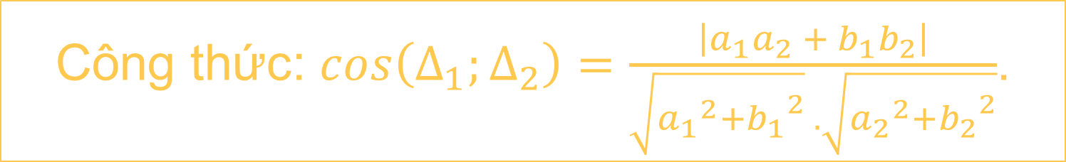

02
HÌNH THÀNH KIẾN THỨC MỚI.
TL: $\vec{n_{1}}=(a_{1};b_{1}),\vec{n_{2}}=(a_{2};b_{2})\cos{(}\vec{n_{1}};\vec{n_{2}})=\frac{\left|\vec{n_{1}}.\vec{n_{2}}\right|}{\left|\vec{n_{1}}\right|.\left|\vec{n_{2}}\right|}$.
Công thức: $cos\left(∆_{1};∆_{2}\right)=$ $\frac{\left|a_{1}a_{2} + b_{1}b_{2}\right|}{\sqrt{{a_{1}}^{2}+{b_{1}}^{2}} . \sqrt{{a_{2}}^{2}+{b_{2}}^{2}}}$.
Nhận xét:
- Nếu $\left(∆_{1}\right)$ và $\left(∆_{2}\right)$ có vectơ chỉ phương ${\vec{u}}_{1}$ , ${\vec{u}}_{2}$ thì $cos\left(∆_{1};∆_{2}\right)=\left|cos\left({\vec{u}}_{1};{\vec{u}}_{2}\right)\right|$

Slide 58
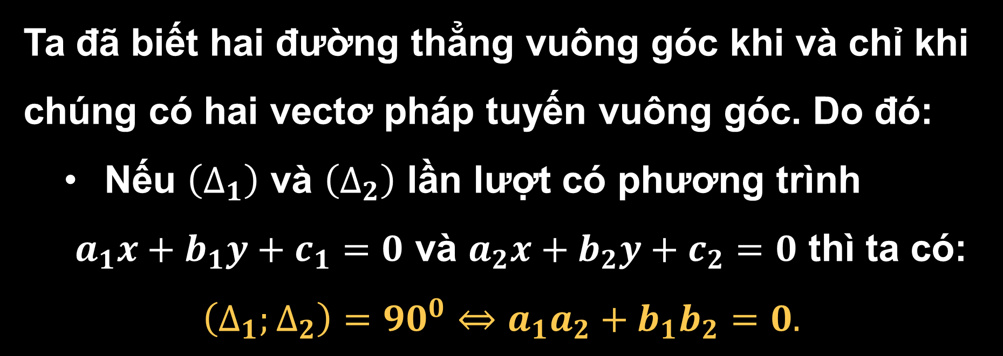
02
HÌNH THÀNH KIẾN THỨC MỚI.
Chú ý:
Ta đã biết hai đường thẳng vuông góc khi và chỉ khi chúng có hai vectơ pháp tuyến vuông góc. Do đó:
Nếu $\left(∆_{1}\right)$ và $\left(∆_{2}\right)$ lần lượt có phương trình
$a_{1}x+b_{1}y+c_{1}=0$ và $a_{2}x+b_{2}y+c_{2}=0$ thì ta có:
$$\left(∆_{1};∆_{2}\right)={90}^{0}⇔a_{1}a_{2}+b_{1}b_{2}=0.$$

Slide 59

02
HÌNH THÀNH KIẾN THỨC MỚI.
Chú ý:
Nếu $\left(∆_{1}\right)$ và $\left(∆_{2}\right)$ lần lượt có phương trình
$y=k_{1}x+m_{1}$ và $y=k_{2}x+m_{2}$ thì ta có:
$\left(∆_{1};∆_{2}\right)={90}^{0}⇔k_{1}.k_{2}=−1$.
Nói cách khác, hai đường thẳng có tích các hệ số góc bằng $−1$ thì vuông góc với nhau.

Slide 60

02
HÌNH THÀNH KIẾN THỨC MỚI.
VD9: Tìm số đo của góc giữa hai đường thẳng $\left(d_{1}\right)$ và $\left(d_{2}\right)$ trong các trường hợp sau:
a) $\left(d_{1}\right):2x+4y+5=0$ và $\left(d_{2}\right):3x+y+2022=0$;
b) $\left(d_{1}\right):x+2y+1=0$ và $\left(d_{2}\right):\left\{\begin{aligned}x=t \\ y=99+2t\end{aligned}\right.$ ;
c) $\left(d_{1}\right):\left\{\begin{aligned}x=2+2t \\ y=3−7t\end{aligned}\right.$ và $\left(d_{2}\right):\left\{\begin{aligned}x=2022+4t \\ y=2023−14t\end{aligned}\right.$ ;

Slide 61

02
HÌNH THÀNH KIẾN THỨC MỚI.
TL: a) Ta có: $cos\left(d_{1};d_{2}\right)=$ $\frac{\left|2.3+4.1\right|}{\sqrt{2^{2}+4^{2}}.\sqrt{3^{2}+1^{2}}}=\frac{10}{\sqrt{200}}=\frac{2}{\sqrt{2}}$. Suy ra $\left(d_{1};d_{2}\right)={45}^{0}$.
b) $\left(d_{2}\right)$ có phương trình tổng quát là $2x–y+99=0$. Ta có: $a_{1}.a_{2}–b_{1}.b_{2}=1.2+2.(−1)=0$, suy ra $\left(d_{1};d_{2}\right)={90}^{0}$.
c) Hai đường thẳng $\left(d_{1}\right),\left(d_{2}\right)$ lần lượt có vectơ chỉ phương là ${\vec{u}}_{1}=(2;−7)$, ${\vec{u}}_{2}=(4;−14)$. Ta có:
${\vec{u}}_{2}=2.{\vec{u}}_{1}$, do đó ${\vec{u}}_{1}//{\vec{u}}_{2}$, suy ra $\left(d_{1};d_{2}\right)=0^{0}$.

Slide 62


02
HÌNH THÀNH KIẾN THỨC MỚI.
Thực hành 5: Tìm số đo của góc giữa hai đường thẳng $\left(∆_{1}\right)$ và $\left(∆_{2}\right)$ trong các trường hợp sau:
a) $\left(∆_{1}\right):x+3y–7=0$ và $\left(∆_{2}\right):x–2y+3=0$;
b) $\left(∆_{1}\right):4x–2y+5=0$ và $\left(∆_{2}\right):\left\{\begin{aligned}x=t \\ y=13+2t\end{aligned}\right.$;
c) $\left(∆_{1}\right):\left\{\begin{aligned}x=1+t \\ y=3+2t\end{aligned}\right.$ và $\left(∆_{2}\right):\left\{\begin{aligned}x=−7+2t \\ y=1−t\end{aligned}\right.$;
TL: $a)(∆_{1},∆_{2})=22^{∘}8′$ $b)\left(∆_{1},∆_{2}\right)=0^{∘}$ $c)\left(∆_{1},∆_{2}\right)=90^{∘}$

Slide 63


02
HÌNH THÀNH KIẾN THỨC MỚI.
Vận dụng 5:
Tìm số đo của góc giữa hai đường thẳng là đồ thị của hai hàm số $y=x$ và $y=2x+1$.
TL: $(d_{1},d_{2})=18°26′$

Slide 64









02
HÌNH THÀNH KIẾN THỨC MỚI.
4. Khoảng cách từ một điểm đến một đường thẳng.
Bài toán: Trong mặt phẳng $Oxy$, cho đường thẳng $\left(∆\right):ax+by+c=0$ ($a^{2}+b^{2}>0$) có vectơ pháp tuyến $\vec{n}$ và cho điểm $M_{0}(x_{0};y_{0})$ có hình chiếu vuông góc $H(x_{H};y_{H})$ trên $\left(∆\right)$.
$$y$$
$$M_{0}$$
H1: Chứng minh rằng hai vectơ $\vec{n}$ và ${\vec{HM}}_{0}$ cùng phương và tìm toạ độ của chúng.
$$\left(∆\right)$$
$$\vec{n}$$
$$H$$
$$O$$
$$x$$
Hình 9

Slide 65



02
HÌNH THÀNH KIẾN THỨC MỚI.
4. Khoảng cách từ một điểm đến một đường thẳng.
$$y$$
H1: Chứng minh rằng hai vectơ $\vec{n}$ và ${\vec{HM}}_{0}$ cùng phương và tìm toạ độ của chúng.
$$M_{0}$$
$$\left(∆\right)$$
$$\vec{n}$$
H2: Gọi $p$ là tích vô hướng của hai vectơ $\vec{n}$ và ${\vec{HM}}_{0}$. Chứng minh rằng $p=ax_{0}+by_{0}+c$.
$$H$$
$$O$$
$$x$$
Hình 9
H3: Giải thích công thức $\left|{\vec{HM}}_{0}\right|=\frac{|p|}{|\vec{n}|}$.

Slide 66








02
HÌNH THÀNH KIẾN THỨC MỚI.
TL: H1: Vì $\left\{\begin{aligned}\vec{n}⊥\left(Δ\right) \\ {\vec{HM}}_{0}⊥\left(Δ\right)\end{aligned}\right.$ nên $\vec{n}$ và ${\vec{HM}}_{0}$ cùng phương.
H2: Ta có: $\vec{n}=(a;b)$ ${\vec{HM}}_{0}=(x_{0}−x_{H};y_{0}−y_{H})$
$$p=\vec{n}.{\vec{HM}}_{0}=a.\left(x_{0}−x_{H}\right)+b.\left(y_{0}−y_{H}\right)$$
$=ax_{0}+by_{0}−(ax_{H}+by_{H})$ (1)
Mà $H∈\left(∆\right)$ nên $ax_{H}+by_{H}+c=0$
$⇒−(ax_{H}+by_{H})=c$ (2)
Từ (1) và (2) suy ra: $p=ax_{0}+by_{0}+c$
$$y$$
$$M_{0}$$
$$\left(∆\right)$$
$$\vec{n}$$
$$H$$
$$O$$
$$x$$
Hình 9

Slide 67
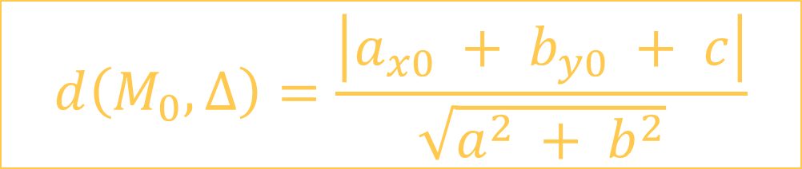

02
HÌNH THÀNH KIẾN THỨC MỚI.
H3: Từ cmt ta có $p=\vec{n}.{\vec{HM}}_{0}$ nên $\left|{\vec{HM}}_{0}\right|=\frac{\left|p\right|}{\left|\vec{n}\right|}$
Trong mặt phẳng $Oxy$, cho đường thẳng $\left(∆\right)$ có phương trình $ax+by+c=0$ ($a^{2}+b^{2}>0$) và điểm $M_{0}(x_{0};y_{0})$. Khoảng cách từ điểm $M_{0}$ đến đường thắng $\left(∆\right)$, kí hiệu là $d\left(M_{0},∆\right)$, được tính bởi công thức:
$$d\left(M_{0},∆\right)=\frac{\left|a_{x0} + b_{y0} + c\right|}{\sqrt{a^{2} + b^{2}}}$$

Slide 68


02
HÌNH THÀNH KIẾN THỨC MỚI.
Ví dụ 10:
Tính khoảng cách từ các điểm $O(0;0), M(1;2)$ đến đường thẳng $\left(∆\right):4x+3y+5=0$.
TL: Ta có: $d\left(O,∆\right)=\frac{|4.0+3.0+5|}{\sqrt{4^{2}+3^{2}}}=\frac{5}{5}=1$,
$$d\left(M_{0},∆\right)=\frac{|4.1+3.2+5|}{\sqrt{4^{2}+3^{2}}}=\frac{15}{5}=3.$$

Slide 69

02
HÌNH THÀNH KIẾN THỨC MỚI.
VD11: Trong một khu vực bằng phẳng, ta lấy hai xa lộ vuông góc với nhau làm hai trục toạ độ và mỗi đơn vị độ dài trên trục tương ứng với 1 km. Cho biết với hệ trục toạ độ vừa chọn thì một trạm viễn thông $T$ có toạ độ $(2;3)$. Một người đang gọi điện thoại dị động trên chiếc xe khách chạy trên đoạn cao tốc có dạng một đường thẳng $\left(∆\right)$ có phương trình $6x+8y–5=1$. Tính khoảng cách ngắn nhất giữa người đó và trạm viễn thông $T$.

Slide 70

02
HÌNH THÀNH KIẾN THỨC MỚI.
TL:
Khoảng cách ngắn nhất giữa người đó và trạm viễn thông $T$ chính là khoảng cách từ $T$ đến đường thẳng $\left(∆\right)$. Ta có:
$d\left(T,∆\right)=\frac{|6.2+8.3−5|}{\sqrt{6^{2}+8^{2}}}=\frac{31}{10}=3,1$ (km).

Slide 71


02
HÌNH THÀNH KIẾN THỨC MỚI.
Thực hành 6: Trong mặt phẳng $Oxy$, cho tam giác $ABC$ có toạ độ các đỉnh là $A(1;1)$, $B(5;2)$, $C(4;4)$. Tính độ dài các đường cao của tam giác $ABC$.
TL: $d\left(C,AB\right)=\frac{9\sqrt{17}}{7}$
$d\left(A,BC\right)=\frac{9\sqrt{5}}{5}$
$d\left(B,AC\right)=\frac{3\sqrt{2}}{2}$

Slide 72

02
HÌNH THÀNH KIẾN THỨC MỚI.
Vận dụng 6: Tính khoảng cách giữa hai đường thẳng $\left(d_{1}\right):4x–3y+2=0$ và $\left(d_{2}\right):4x–3y+12=0$.
TL: Khoảng cách giữa 2 đường thẳng là 2.

Slide 73


03
LUYỆN TẬP
1: Lập phương trình tham số và phương trình tổng quát của đường thẳng $\left(d\right)$ trong mỗi trường hợp sau:
a) $\left(d\right)$ đi qua điểm $A(−1;5)$ và có vectơ chỉ phương $\vec{u}=(2;1);$
b) $\left(d\right)$ đi qua điểm $B(4;−2)$ và có vectơ pháp tuyến là $\vec{n}=(3;−2);$
c) $\left(d\right)$ đi qua $P(1;1)$ và có hệ số góc $k=−2$;
d) $\left(d\right)$ đi qua hai điểm $Q(3;0)$ và $R(0;2)$.

Slide 74

03
LUYỆN TẬP
4: Xét vị trí tương đối của các cặp đường thẳng $\left(d_{1}\right)$ và $\left(d_{2}\right)$ sau đây:
a) $\left(d_{1}\right):x–y+2=0$ và $\left(d_{2}\right):x+y+4=0;$
b) $\left(d_{1}\right):\left\{\begin{aligned}x=1+2t \\ y=3+5t\end{aligned}\right.$ và $\left(d_{2}\right):5x–2y+9=0;$
c) $\left(d_{1}\right):\left\{\begin{aligned}x=2−t \\ y=5+3t\end{aligned}\right.$ và $\left(d_{2}\right):3x+y–11=0$.

Slide 75

03
LUYỆN TẬP
6: Tìm số đo của góc giữa hai đường thẳng $\left(d_{1}\right)$ và $\left(d_{2}\right)$ trong các trường hợp sau:
a) $\left(d_{1}\right):x–2y+3=0$ và $\left(d_{2}\right):3x– y–11=0;$
b) $\left(d_{1}\right):\left\{\begin{aligned}x=t \\ y=3+5t\end{aligned}\right.$ và $\left(d_{2}\right):x+5y–5=0;$
c) $\left(d_{1}\right):\left\{\begin{aligned}x=3+2t \\ y=7+4t\end{aligned}\right.$ và $\left(d_{2}\right):\left\{\begin{aligned}x=t \\ y=−9+2t\end{aligned}\right.$.

Slide 76

03
LUYỆN TẬP
7: Tính khoảng cách từ điểm $M$ đến đường thẳng $\left(∆\right)$ trong các trường hợp sau:
a) $M(1;2)$ và $\left(∆\right):3x–4y+12=0$;
b) $M(4;4)$ và $\left(∆\right):\left\{\begin{aligned}x=t \\ y=−t\end{aligned}\right.$
c) $M(0;5)$ và $\left(∆\right):\left\{\begin{aligned}x=t \\ y=\frac{−19}{4}\end{aligned}\right.$;
d) $M(0;0)$ và $\left(∆\right):3x+4y–25=0;$

Slide 77

04
VẬN DỤNG
2: Cho tam giác $ABC$, biết $A(2;5), B(1;2) \text{v}\text{à} C(5;4)$.
a) Lập phương trình tổng quát của đường thẳng $BC$.
b) Lập phương trình tham số của trung tuyến $AM$.
c) Phương trình của đường cao $AH$.

Slide 78

04
VẬN DỤNG
3: Lập phương trình tham số và phương trình tổng quát của đường thẳng $\left(∆\right)$ trong mỗi trường hợp sau:
a) $\left(∆\right)$ đi qua $A(2;1)$ và song song với đường thẳng $3x+y+9=0$;
b) $\left(∆\right)$ đi qua $B(−1;4)$ và vuông góc với đường thẳng $2x–y–2=0$.

Slide 79



04
VẬN DỤNG
5: Cho đường thẳng $\left(d\right)$ có phương trình tham số $\left\{\begin{aligned}x=2−t \\ y=5+3t\end{aligned}\right.$. Tìm giao điểm của $\left(d\right)$ với hai trục toạ độ.
8: Tính khoảng cách giữa hai đường thẳng:
$\left(∆\right):3x+4y–10=0$ và $\left(∆′\right):6x+8y–1=0$.
9: Trong mặt phẳng $Oxy$, cho điểm $S(x;y)$ di động trên đường thẳng $\left(d\right):12x–5y+16=0$. Tính khoảng cách ngăn nhất từ điểm $M(5;10)$ đến điểm $S$.

Slide 80
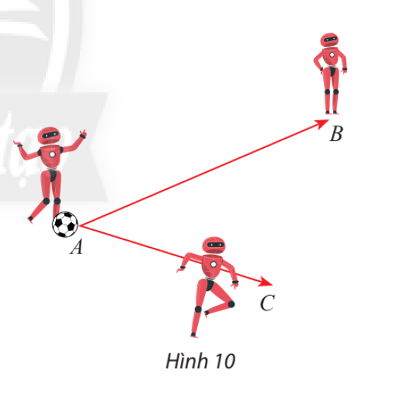

04
VẬN DỤNG
10: Một người đang viết chương trình cho trò chơi bóng đá rô bốt. Gọi $A(−1;1)$, $B(9;6)$, $C(5;−3)$ là ba vị trí trên màn hình.
a) Viết phương trình các đường thẳng $AB, AC, BC$.
b) Tính góc hợp bởi hai đường thẳng $AB$ và $AC$.
c) Tính khoảng cách từ điểm $A$đến đường thẳng $BC$.

